Slide 1
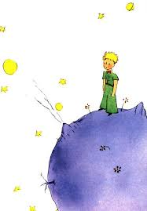
Маленький принц

Slide 3
Взрослые никогда ничего не понимают сами, а для детей очень утомительно без конца им всё объяснять и растолковывать.
Я долго жил среди взрослых. Я видел их совсем близко. И от этого, признаться, не стал думать о них лучше.

Slide 4
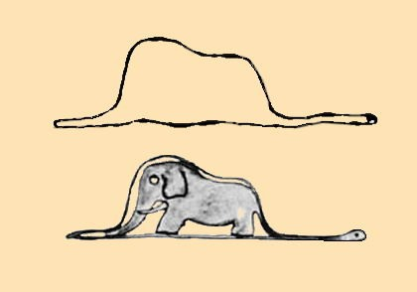

Slide 5
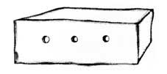

Slide 6
Это был очень гордый веток.

Slide 7
– Вы красивые, но пустые, – продолжал Маленький принц. – Ради вас не захочется умереть. Конечно, случайный прохожий, поглядев на мою розу, скажет, что она точно такая же, как вы. Но мне она одна дороже всех вас. Ведь это её, а не вас я поливал каждый день. Её, а не вас накрывал стеклянным ... колпаком. Её загораживал ширмой, оберегая от ветра. Для неё убивал гусениц, только двух или трех оставил, чтобы вывелись бабочки. Я слушал, как она жаловалась и как хвастала, я прислушивался к ней, даже когда она умолкала. Она – моя.

Slide 9
Зорко одно лишь сердце. Самого главного глазами не увидишь.

Slide 10
Встал поутру, умылся, привел себя в порядок — и сразу же приведи в порядок свою планету.

Slide 11
Спасибо за внимание!

